Slide 1
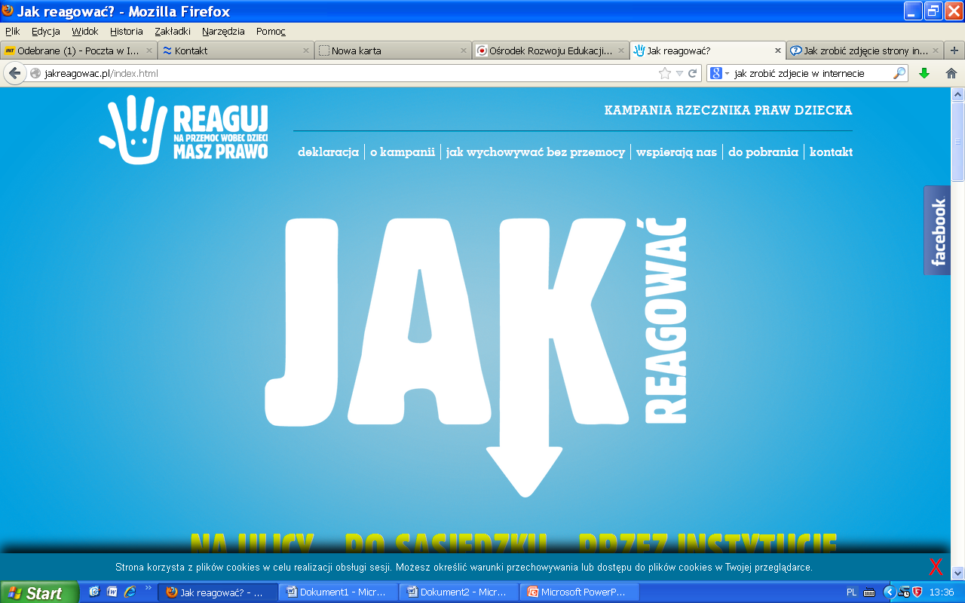
Kampania Rzecznika Praw Dziecka pod hasłem
Reaguj. Masz prawo.

Slide 2
Praca w grupach
Wymień jakie są objawy stosowania przemocy wobec dzieci. Odpowiedzi zapiszcie na oddzielnych kartkach z klejem.

Slide 3
Rodzaje przemocy wobec dzieci
Przemoc fizyczna
Przemoc psychiczna
Przemoc seksualna
Zaniedbywanie dzieci

Slide 4
Przemoc fizyczna
Jeżeli chodzi o przemoc fizyczną warto dostrzegać dwie jej odmiany - dotkliwe karanie dziecka, w którym zadawanie bólu dziecku jest uzasadnione regułami, przepisami, oceną zachowania dziecka, i często jest zniekształcane przez różne uzasadnienia, racjonalizacje oraz krzywdzenie fizyczne będące rezultatem agresji rodziców i rozładowania agresywnych uczuć, które bardzo często nic z dzieckiem nie mają wspólnego, ale ze współżyciem w małżeństwie, z kłopotami bytowymi, zawodowe i tak dalej.

Slide 5

Proszę wymienić objawy tej formy przemocy wobec dzieci – odpowiedzi przyklejamy na planszy.
Każda z grup prezentuje swoje pomysły.

Slide 6
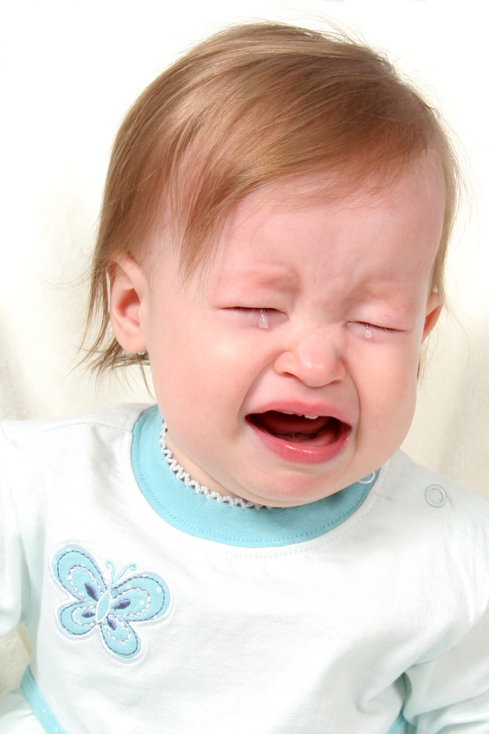
Objawy
rany, blizny, siniaki, często przykrywane ubraniem lub w skrywanych miejscach złamania |  | ciągłe nerwowe napięcie, rozdrażnienie
ogniska krwotoczne w siatkówce u dzieci potrząsanych |  | ugrzecznione zachowania
oparzenia, wyrywanie włosów |  | zamknięcie się w sobie
obrażenia wewnętrzne |  | częste kłamstwa
nadmiernie ostrożni i zalęknieni lub agresywni słownie | zaburzenia snu, moczenie się | tiki, depresja, lęk

Slide 7
Przemoc psychiczna
Przemoc psychiczna – także ma dwie odmiany. Pierwsza związana jest z bezpośrednim atakowaniem i poniżaniem dzieci. Druga ma miejsce gdy dziecko jest świadkiem przemocy między dorosłymi członkami rodziny. Jest świadkiem tego jak ojciec traktuje matkę, jak matka traktuje swoją starszą matkę. Oglądanie przez małe dziecko przemocy, wulgarności jest czasem równie uszkadzające, niszczące, krzywdzące jak bezpośredni atak.

Slide 8
Proszę wymienić objawy tej formy przemocy wobec dzieci – odpowiedzi przyklejamy na planszy.
Każda z grup prezentuje swoje pomysły.

Slide 9
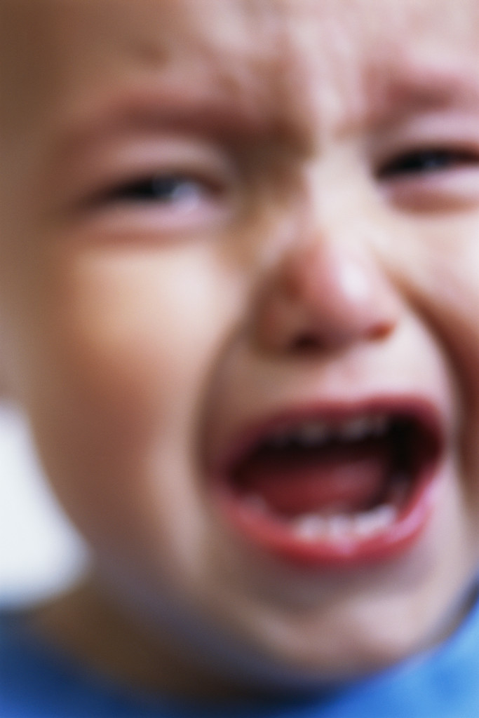
Objawy
nadmiernie ostrożni i zalęknieni lub agresywni słownie |  | ciągłe nerwowe napięcie
rozdrażnienie |  | ugrzecznione zachowania
zamknięcie się w sobie |  | częste kłamstwa
tiki |  | depresja
zaburzenia mowy | , | lęk
stale poczucie winy |  | bóle głowy
zaburzenia snu | moczenie się | bóle brzucha

Slide 10
Przemoc seksualna
Przemoc seksualna – możemy podzielić na bezpośrednie napastowanie, dotykanie angażowanie w sytuacje seksualne oraz na deprawację, to znaczy pokazywanie, udostępnianie, nie chronienie dzieci przed pornografią, przed oglądaniem aktów seksualnych, co dla małego dziecka może być uszkadzające.

Slide 11
Proszę wymienić objawy tej formy krzywdzenia dzieci – odpowiedzi przyklejamy na planszy.
Każda z grup prezentuje swoje pomysły.

Slide 12
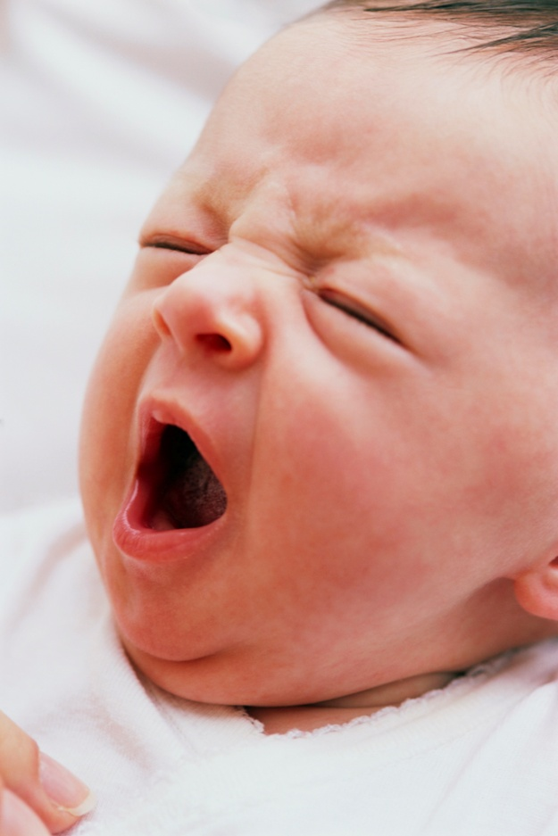
Objawy
regres w rozwoju, np. powrót do ssania palca lub smoczka |  | unika sytuacji, w której trzeba się rozebrać, np. na lekcji gimnastyki lub na basenie
zachowania lękowe, np. dziecko boi się zostać samo, boi się położyć do łóżka |  | boi się ciemności, unika dotykania
przejawiać nieadekwatne do swojego wieku zainteresowanie seksem, pobudzenie |  | może odtwarzać swoje doświadczenia w kontakcie z innymi, np. podczas zabawy może dotykać genitaliów innych dzieci

Slide 13
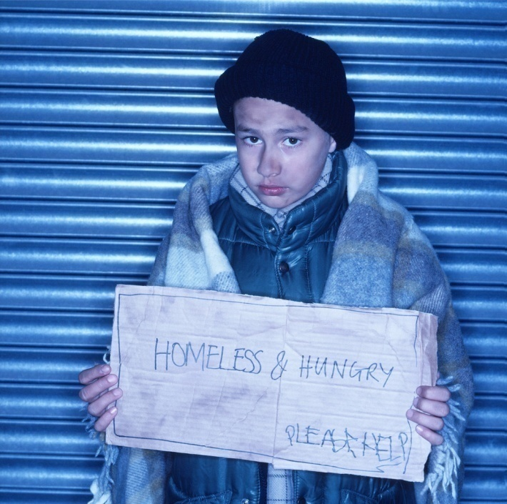
Zaniedbywanie dzieci
. Najbardziej widoczne jest to zaniedbywanie materialne
często zdeterminowane czynnikami, które wykraczają poza wewnętrzne stosunki w rodzinie.
Można powiedzieć, że nędza jest aktem
przemocy,
w szczególności
wobec dzieci.

Slide 14
Zaniedbywanie dziecka
Zaniedbywanie psychiczne, często jest najtrudniejsze do rozpoznania a wielu rodziców nie orientuje się w potrzebach psychicznych dziecka. Nie wystarczy dziecka nie bić, nie poniżać. Dziecko potrzebuje ciepła bezpieczeństwa, zainteresowania. Współcześnie za formę przemocy uważa się sytuację, gdy dziecko nie dostaje pokarmu psychicznego, który jest potrzebny do prawidłowego rozwoju.

Slide 15
Proszę wymienić objawy zaniedbywania dzieci – odpowiedzi przyklejamy na planszy.
Każda z grup prezentuje swoje pomysły.

Slide 16
Trudne pytanie? Chyba nie!
Czy łatwe jest odróżnienie różnych rodzajów przemocy wobec dziecka?
Czy objawy bywają podobne?

Slide 17
Badania Rzecznika Praw Dziecka
Przeprowadzone na zlecenie
Rzecznika Praw Dziecka,
przez TNS OBOP w 2012 roku badania pokazują, że jedna trzecia badanych uważa, iż nie powinni się wtrącać w to,
jak rodzice postępują z dziećmi
i w sytuacje stosowania kar fizycznych

Slide 18
Motywacje
Najczęściej
powodem
braku ich reakcji
jest
niechęć
do wtrącania się w sprawy innych
29% respondentów

Slide 19
Poglądy
Niemal połowa respondentów (47%)
nie zareagowałoby
uznając
zasady nietykalności rodziny
lub
nie czując się "uprawnionymi"
do tego

Slide 20
Dlaczego nie reagujemy ?
Powodem
braku działania
u prawie jednej czwartej badanych (23%)
okazał się być
s t r a c h

Slide 21
Czy nie chcemy pomagać?
Z badań wynika jednak, że społeczeństwo odczuwa wyraźną potrzebę reagowania na krzywdę dziecka. Działania te są jednak mało zdecydowane, w konsekwencji nie są w stanie uchronić dzieci przed tragedią. Spośród wszystkich badanych jedynie połowa wykazała gotowość do zgłoszenia zauważonej przemocy jakiejkolwiek instytucji zajmującej się problemem stosowania przemocy wobec dzieci.

Slide 22
Kampania Rzecznika Praw Dziecka
Rzecznik Praw Dziecka
chce zmienić tę statystykę!
Chce pokazać, że
należy i warto reagować gdy krzywdzone są dzieci! Chce by była to nie tylko jednorazowa kampania, ale cały ruch społeczny, który poruszy nasze głowy i serca, skłoni nas do otworzenia oczu na przemoc, która dzieje się obok nas, może za ścianą, na sąsiedniej ławce w parku, na ulicy, WSZĘDZIE.

Slide 23

Spoty reklamowe

Slide 25
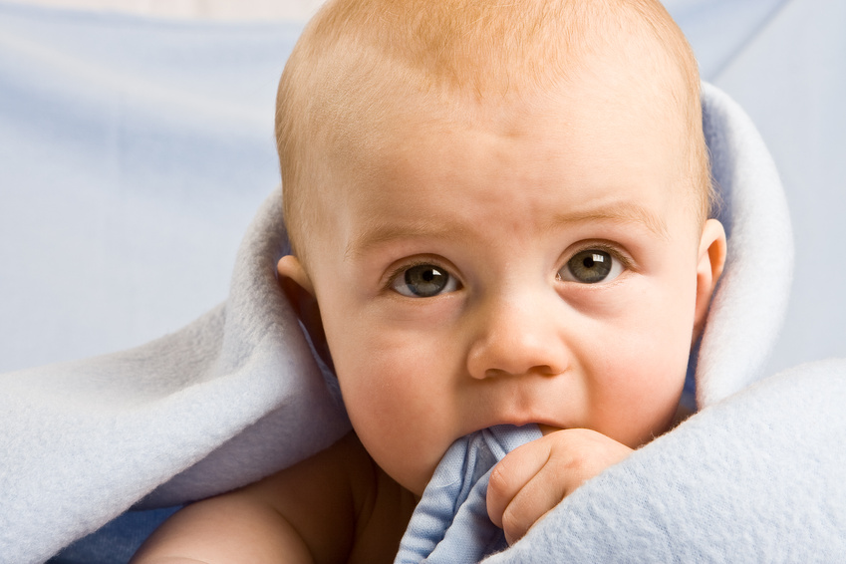
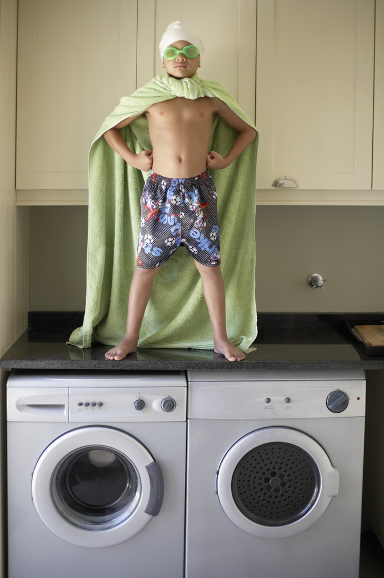
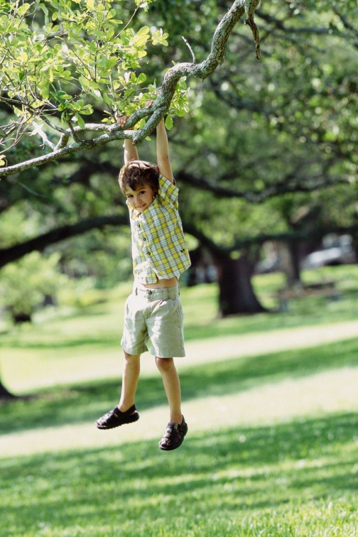
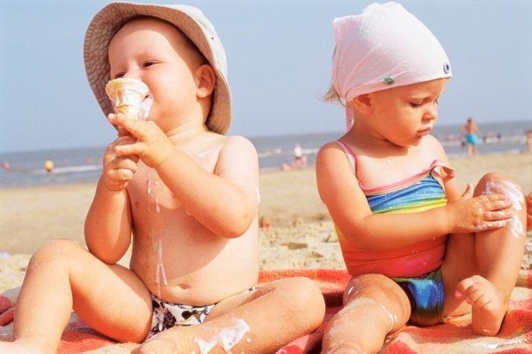

Czy dziecko ma prawo do ochrony i szczęśliwego dzieciństwa?

Slide 26
A co ja mogę zrobić?

Slide 27
Warto reagować?
Przemoc to nie tylko bicie, znęcanie się i wykorzystywanie seksualne dzieci. To również zaniedbywanie, karmienie na siłę lub głodzenie, przemoc psychiczna i emocjonalna. Warto byśmy otworzyli oczy i reagowali na każdy jej przejaw.

Slide 28
Reaguj masz prawo

Slide 29
Jak reagować
Jednym z filarów kampanii są "skrypty reakcji", których celem jest wskazanie osobom dorosłym możliwych reakcji w sytuacjach trudnych, w których - jak wykazują badania - nie wiedzą jak się zachować.
Skrypty te można poznać na kolejnych stronach. To proste, łatwe do zapamiętania - w 3 krokach pokazują jak radzić sobie w sytuacjach, w których do tej pory paraliżował nas strach lub niemoc.
Przyłącz się do akcji już dziś - REAGUJ! MASZ PRAWO!

Slide 30
Skrypty zachowań
http://www.jakreagowac.pl/

Slide 31
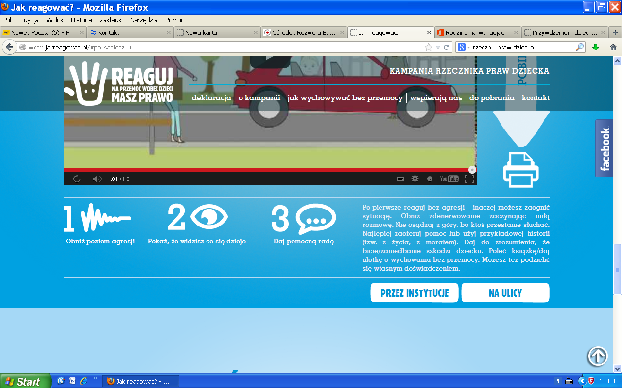

Slide 32
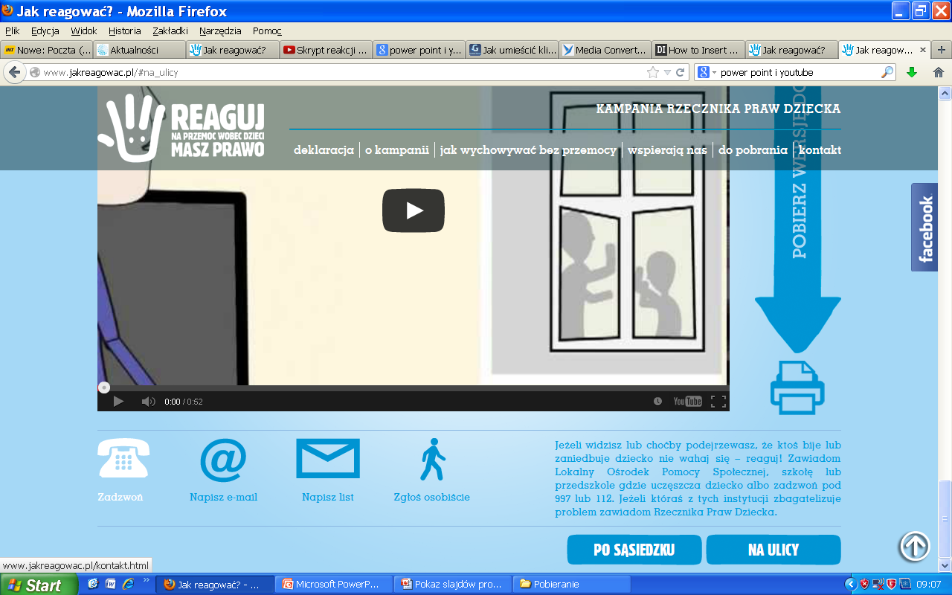

Slide 33
Internografia
Materiały do prezentacji zajęć pozyskano ze stron internetowych :
http://www.psychologia.edu.pl/dziupla-jurka/teksty/1375-krzywdzenie-dzieci-w-rodzinie.html
http://www.sp20bial.republika.pl/dzieckokrzywdzone.htm
http://www.brpd.gov.pl
http://jakreagowac.pl/o_kampanii.html

Slide 34
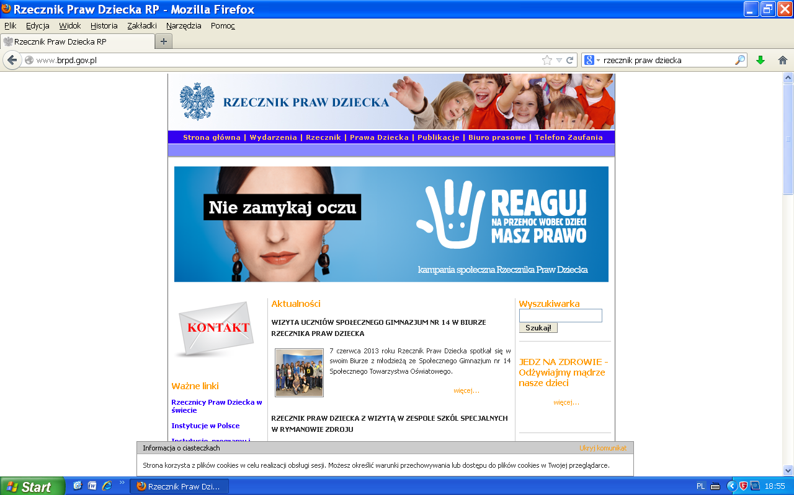
Strona internetowa Rzecznika Praw Dziecka

Slide 35
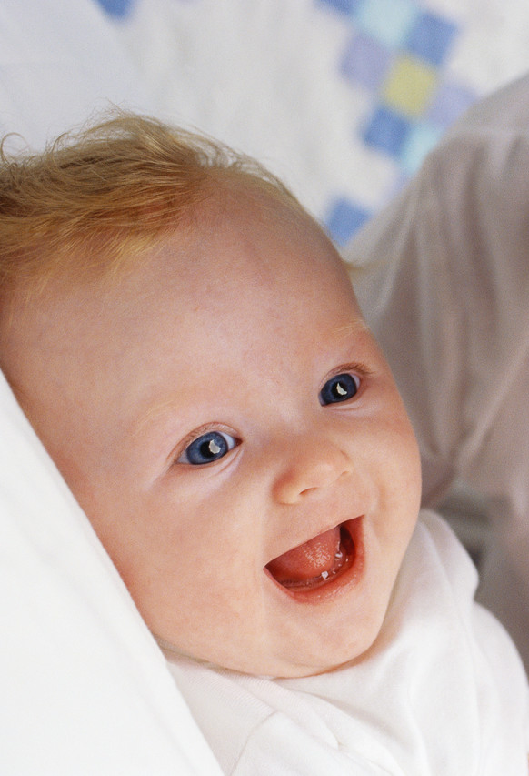
Dziękuję
Pamiętaj!
Nie zamykaj oczu,
reaguj na przemoc,
masz prawo.

